Slide 1
Автоэнкодеры
Евгений Борисов

Slide 2
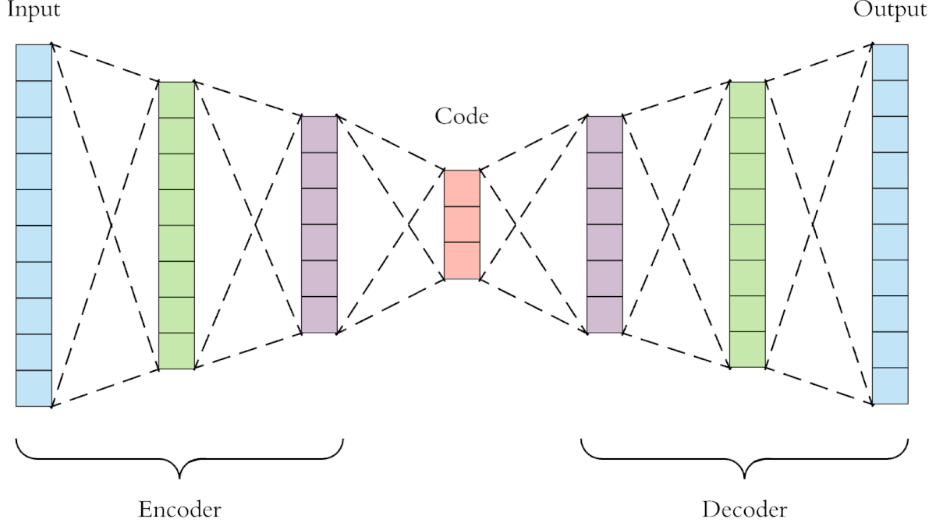
Нейросети
Автоэнкодер
нейронная сеть прямого распространения
вторая половина сети зеркально повторяет первую
https://neurohive.io/ru/osnovy-data-science/avtojenkoder-tipy-arhitektur-i-primenenie/

Slide 3
Нейросети
Задачи для автоэнкодеров
снижение размерности
извлечение признаков
шумоподавление

Slide 4
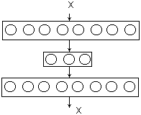
Нейросети
Задачи для автоэнкодеров
снижение размерности
извлечение признаков
шумоподавление
при обучении требуем от сети восстановить исходный образ
цель — получить внутренне представление входного образа, (скрытый слой)

Slide 5
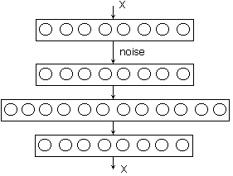
Нейросети
Задачи для автоэнкодеров
снижение размерности
извлечение признаков
шумоподавление
при обучении требуем от сети восстановить исходный образ
цель — получить внутренне представление входного образа, (скрытый слой)
denoising autoencoder
при обучении на входной образ накладываем шум
требуем от сети восстановить исходный образ
размер скрытого слоя задаём большим чем размер входного (и выходного) слоя.

Slide 6
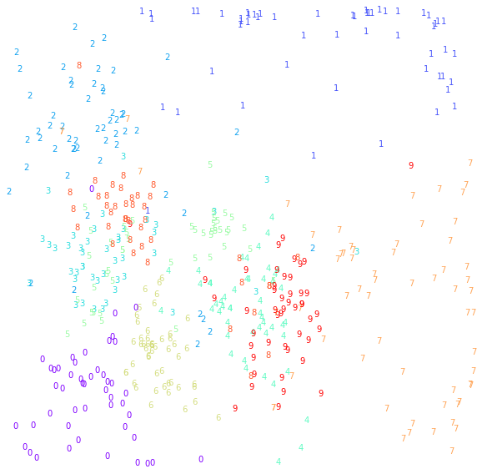
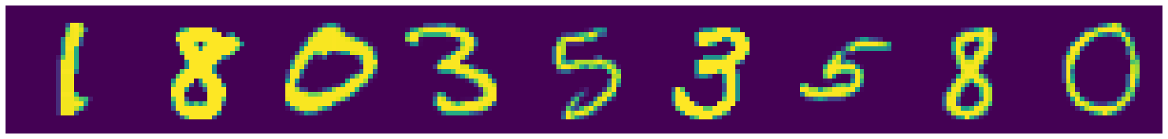
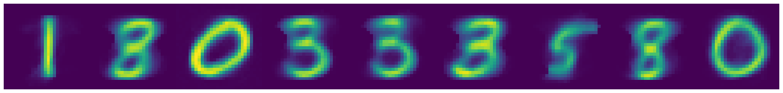
Нейросети
Пример
снижение размерности, извлечение признаков
размер входного (и выходного слоя) - 784 = 28x28
размер представления (скрытого) слоя — 2
датасет MNIST
карта расположения
объектов в 2D пространстве
признаков
оригинал
восстановленный

Slide 7
Нейросети: литература
Литература
Борисов Е.С. Методы машинного обучения. 2024
https://github.com/mechanoid5/ml_lectorium_2024_I

